Slide 1
CookBooked ErrorMasters

Slide 2
Sadržaj
Opis zadatka
Pregled zahtjeva
Korišteni alati i tehnologije
Arhitektura
Organizacija rada
Iskustva

Slide 3
Opis zadatka
Ideja → Potpuna web aplikacija usmjerena na poticanje zajednice ljubitelja kuhanja i pečenja.
Cilj → Razviti prijateljsko i funkcionalno rješenje koje omogućuje jednostavnu razmjenu recepata.
Svrha → Dijeljenje i istraživanje recepata: CookBooked teži postati glavna platforma za korisnike koji traže inspiraciju za svoje sljedeće kulinarsko remek-djelo.
Na tržištu postoji sličnih proizvoda kao npr. Coolinarka koja je slično rješenje, ali nudi proširenu funkcionalnost (osim kolača nude recepte i za sva ostala jela)

Slide 4
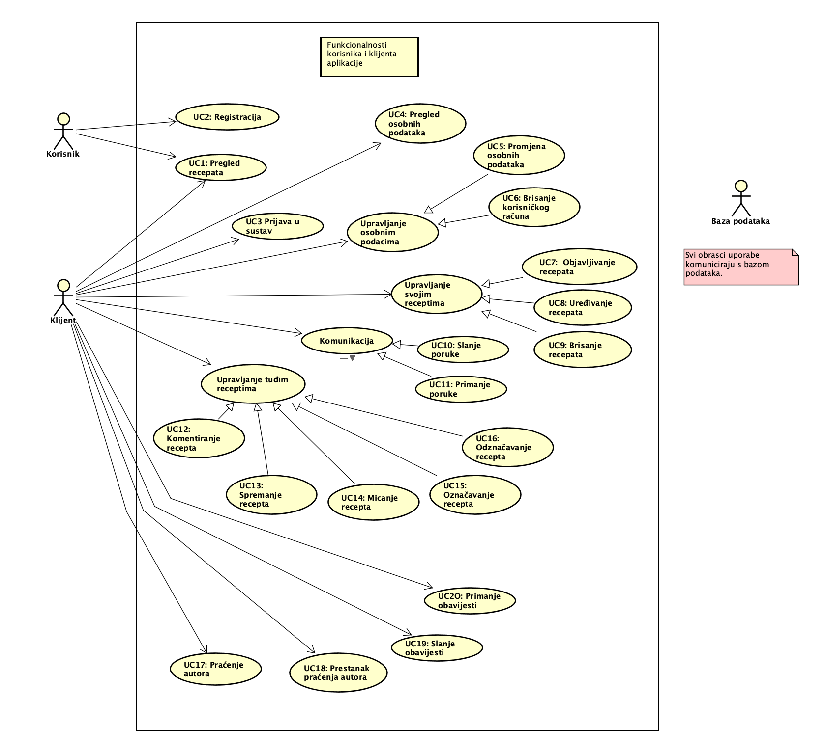
Glavni funkcionalni zahtjevi

Slide 5
Ostali zahtjevi
Mogućnost rada više korisnika u stvarnom vremenu
Podržavanje hrvatske abecede (dijakritičke znakove) pri unosu i prikazu tekstualnog sadržaja
Pristup bazi podataka u ne više od nekoliko sekundi
Neispravno korištenje korisničkog sučelja ne izaziva prekid rada sustava
Otporna i sigurna veza s bazom podataka
Jednostavnost korištenja sustava
Oblikovanje sustava pomoću objektno-orijentiranih jezika
Mogućnost naknadnog dodavanja funkcionalnosti

Slide 6
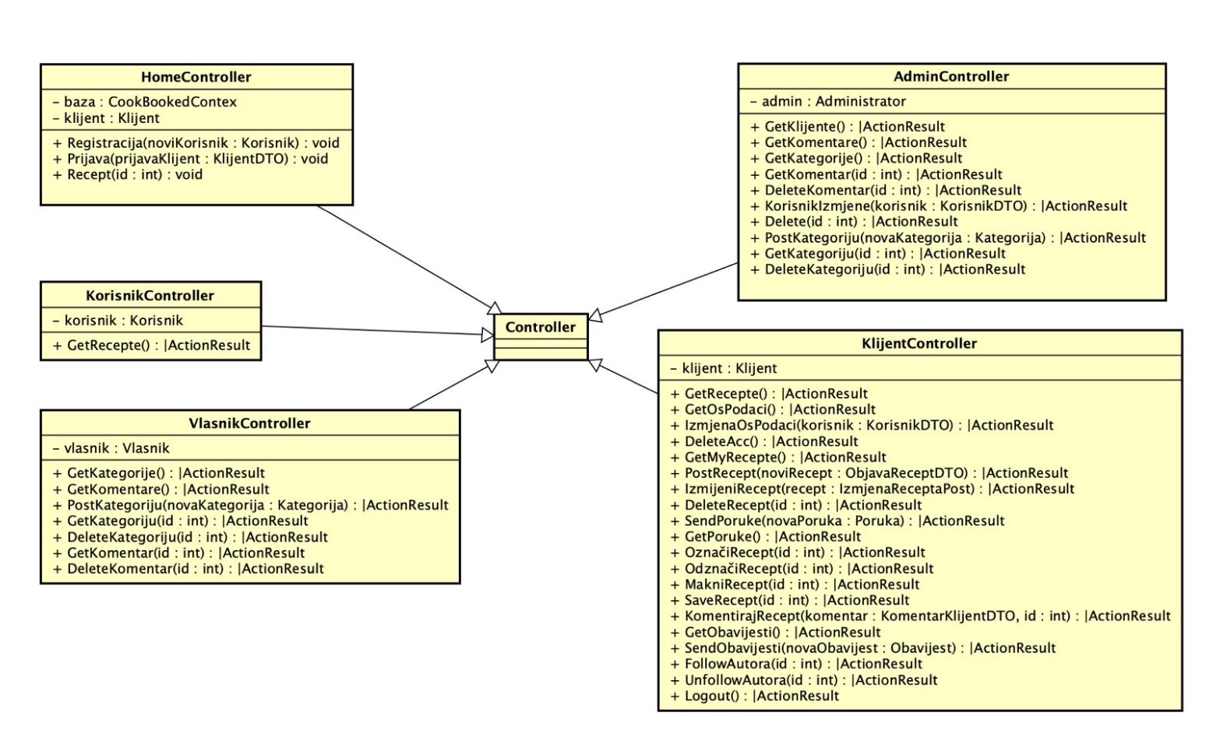
Arhitektura sustava
Može se podijeliti na tri podsustava: Web poslužitelj, Web aplikacija i Baza podataka
Dijagram razreda

Slide 7
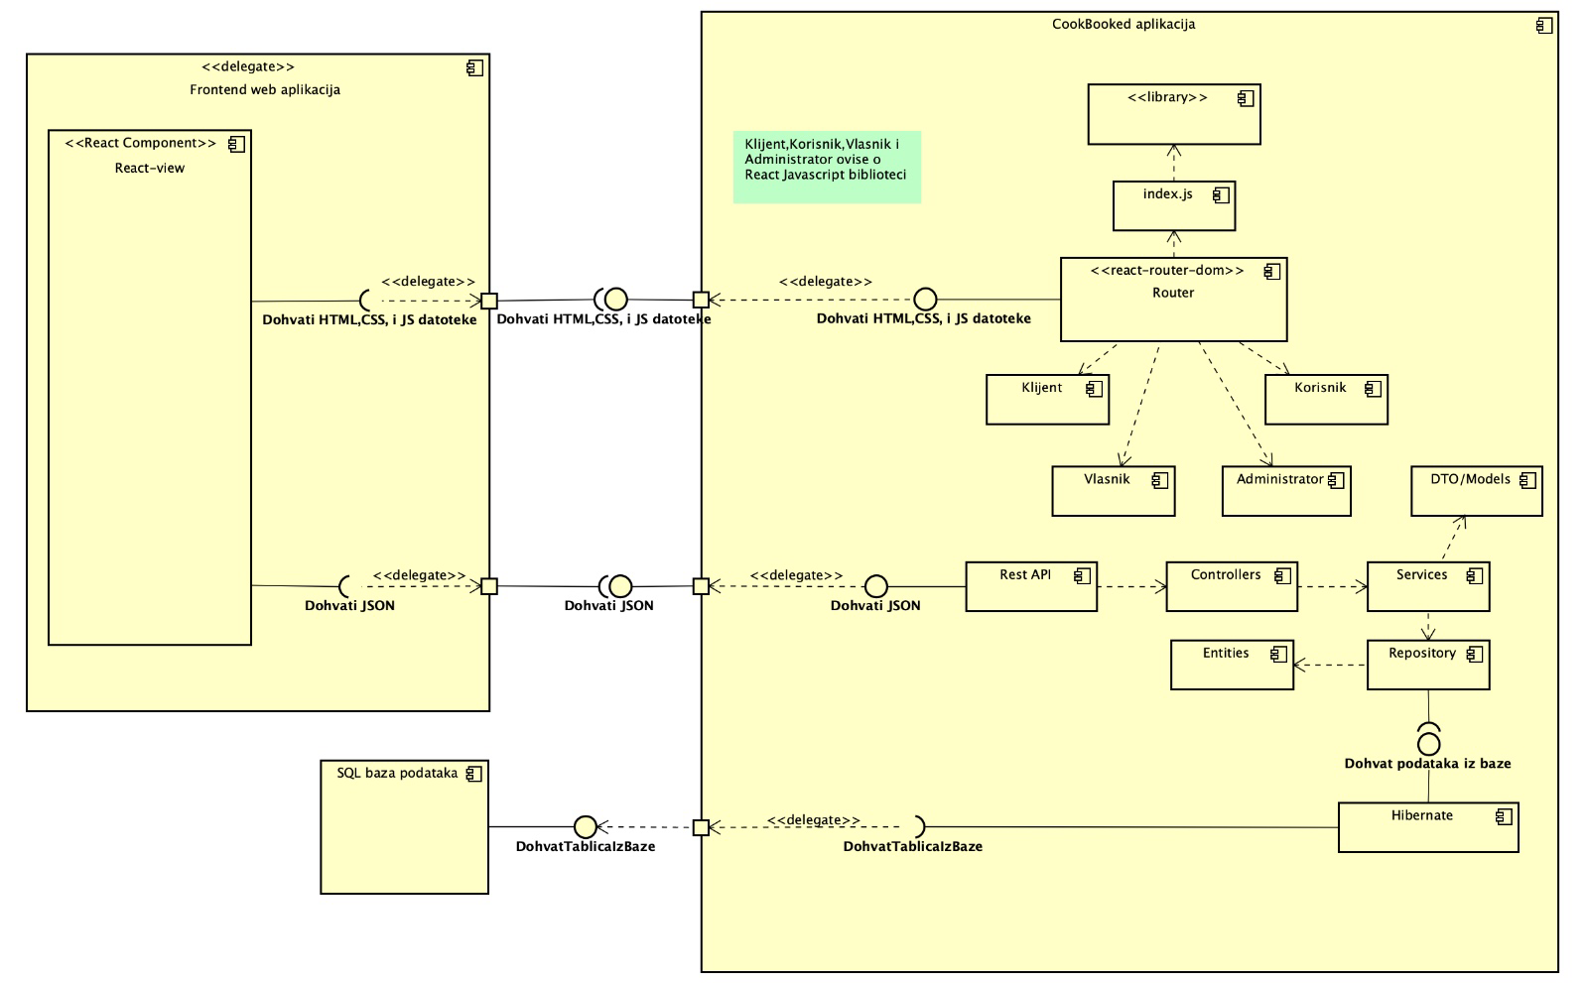
Dijagram komponenti

Slide 8
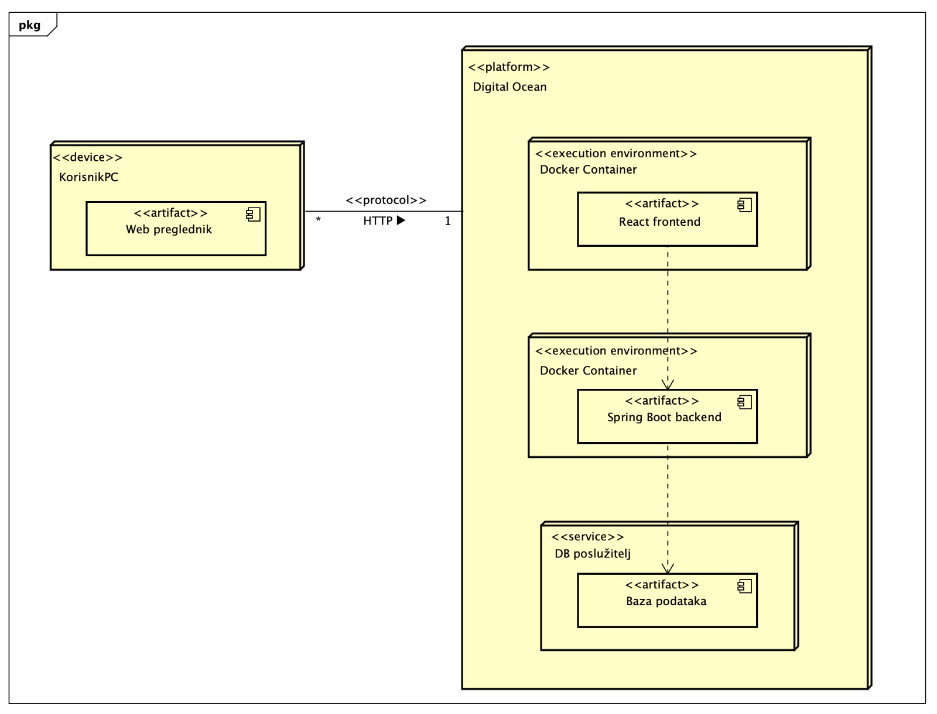
Dijagram razmještaja

Slide 9
Ispitivanje sustava
Ispitivanje funkcionalnosti sustava provodilo se tijekom same izrade kako bi odmah uklonili pogreške na koje smo nailazili
Kad je projekt završen provedeno je temeljno ispitivanje tijekom kojeg su isprobane sve funkcionalnosti i svi mogući slučajevi
Također provedeno je ispitivanje na poljima: funkcionalnosti, performansi, sigurnosti, upotrebljivosti, kompatibilnosti, pouzdanosti te skalabilnosti

Slide 10
Korišteni alati i tehnologije
Korišteni programski jezici i tehnologije:
Radni okvir Spring Boot i jezik Java → backend
Radni okvir React i jezik JavaScript → frontend
Popis korištenih alata (za izradu programske podrške, dokumentacije, komunikaciju i upravljanje):
Komunikacija → Discord i WhatsApp
UML dijagrami → Visual Paradigm Online i Astah UML
Sustav za upravljanje kodom → Git i GitHub
Razvojna okruženja → IntelliJ IDEA Ultimate (backend) i Microsoft Visual Studio (frontend i dokumentacija)
Baza podataka → DigitalOcean

Slide 11
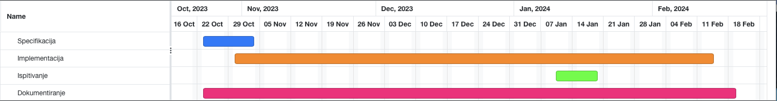
Organizacija rada
Graf vremenske linije razvoja
Projekt CookBooked najbliži SDLC modelu kombinacija agilnog i inkrementalnog pristupa (razvija se u fazama, fleksibilnost u implementaciji, iterativni ciklusi razvoja i ispitivanja)
Utrošeno otprilike 300 sati rada

Slide 12
Naučene lekcije
Organizacija vremena je ključna
Dobro odrađena faza specifikacije olakšava sve kasnije faze
Sastanak tima mora se redovito održavati
Testiranje tijekom cijelog razvoja omogućava ranije otkrivanje i rješavanje problema

Slide 13
Članovi tima
Matija Alojz Stuhne – dokumentacija (ms54007@fer.hr)
Dario Huić – backend (dario.huic@fer.hr)
Luka Iveković – backend (luka.ivekovic@fer.hr)
Valentina Ivanić – frontend (valetina.ivanic@fer.hr)
Petra Habjanec – frontend (petra.habjanec@fer.hr)
Dominik Ožvald – frontend (dominik.ozvald@fer.hr)
Marko Dananić – dokumentacija (md54148@fer.hr)

